Slide 1

Радио электроник схемалар
Presentation-14

Slide 2
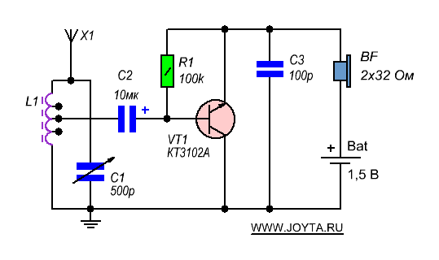
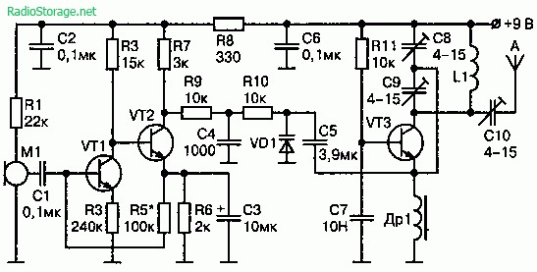
Режа
Радиоузатувчи қурилмалар ва уларнинг схемаси
Радио қабул қилувчи қурилмалар ва уларнинг схемаси
Микросхемалар

Slide 3
Радиоузатувчи қурилмалар
Радиоузатувчи қурилмада юқори частотали электромагнит тебранишлар ҳосил қилиниб, унинг бирор параметри (частотами, амплетудаси ва х.з.) узатилувчи хабар сигналига мувофиқ ўзгартирилади. Бу ўзгартириш модуляция деб аталиб, модуляцияланган сигналлар кучайтирилгандан сўнг антенна орқали тарқатилади.
Ишлатиш жойига кўра радиоузатувчилар стационар ва кўчма турларга бўлинади. Кўчма радиоузатувчилар кемалар, самалётлар, автомобиллар, космик аппаратлар ва х/к ларга ўрнатилади. Радиоузатувчининг мухим параметрларига унинг қуввати, оғирлиги ва ўлчамлари киради.

Slide 4
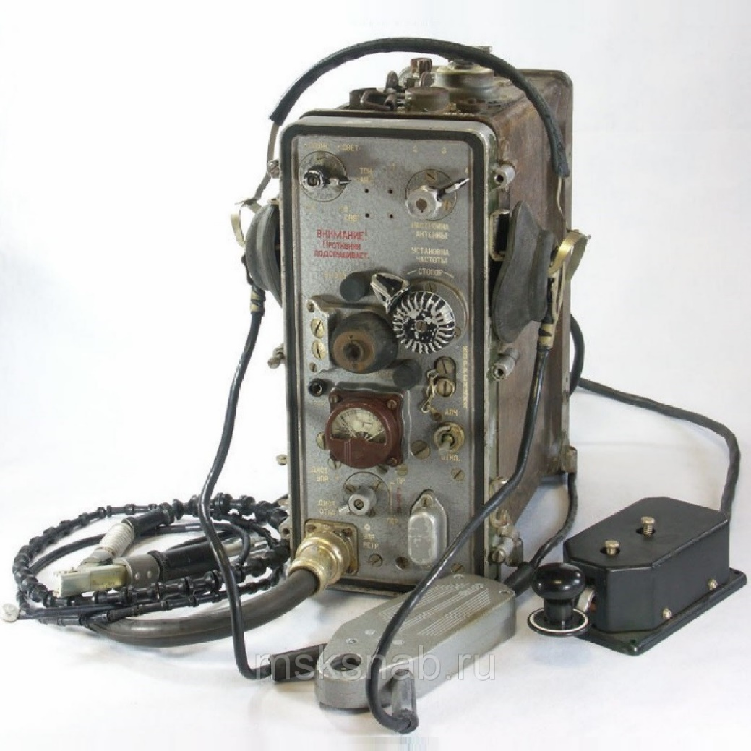
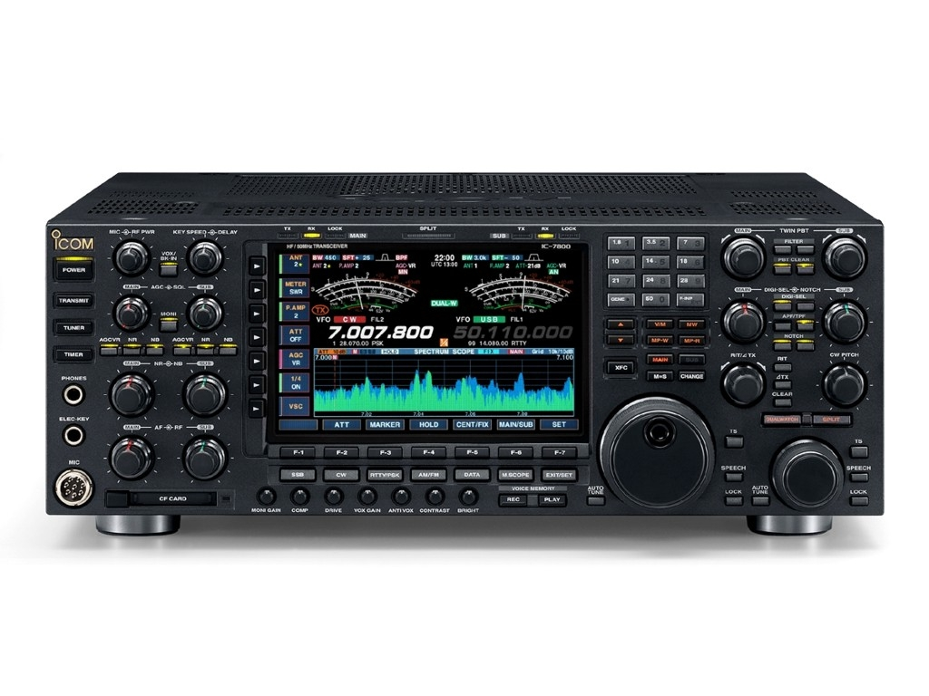
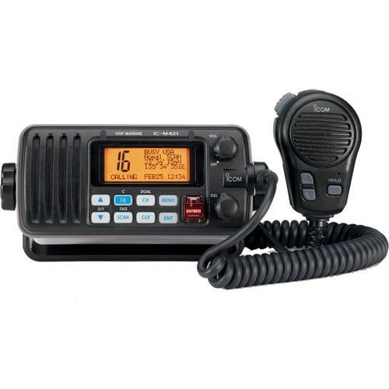
Сигнал узаткич

Slide 5
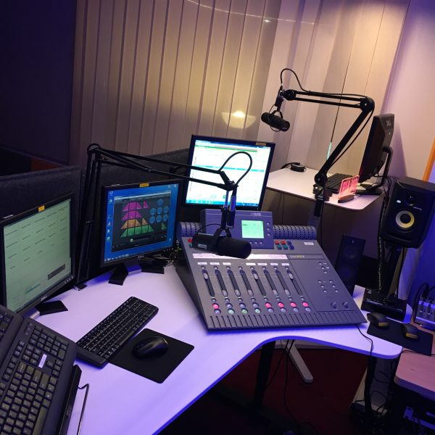

Радиостудия

Slide 6
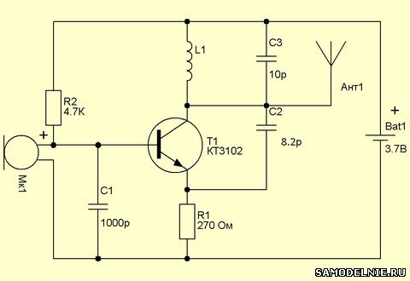
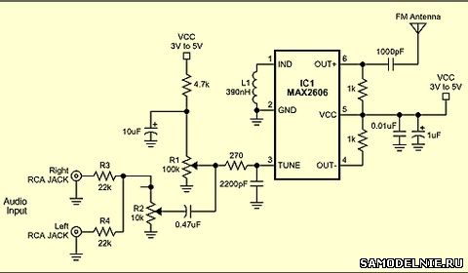
Радиоузаткич схемаси

Slide 7
Радио қабул қилувчи қурилмалар
Радиоприёмник, радио сигналларини таркатувчи станцияларнинг сигналларни қабул қилиб, уларни кучайтирувчи, сўнгра товуш частотали сигналларга айлантирувчи қурилмадир. Радиоприёмник қабул қилган сигналлар турли усулда модуляцияланган бўлиши мумкин. Шунга кўра радиоприёмник мустақил қурилма бўлиб ишлаши билан биргаликда, бошқа қурилмаларнинг таркибий қисмига кириши мумкин. Масалан, радио орқали бошқариладиган аппаратлар, радиолокация ишларида, радиотелеметрияда ва х.к.

Slide 8

Сигналларни қайта ишлаш усулига кўра радиоприёмниклар икки турга бўлинади: тўғридан-тўғри кучайтиргичли ва супергетероденли приёмниклар. Тўғридан тўғри кучайтиргичли приёмникда радиосигнал антенна ёдамида қабул қилиниб кириш контури воситасида бирорта радиостанция сигнал» ажратиб олинади. Сунгра юқори частотали кучайтиргачда кучайтирилиб детекторланади. Ҳосил бўлган паст частотали сигнал ёрдамида паст частотали кучайтиргичда кучайтирилгандан сунг электр тебранишларни товуш тебранишларга айлантирувчи динамикка узатилади.

Slide 9
Радиоприёмник қабул қиладиган частоталар диапазони.
Диапазон турт қисмдан иборат:
УТ(ДВ) узунтулкинлар-15О...1О8 кГЦ(2000. 735,63 м);
УТ(СВ) уртатулкинлар-525... 1605 кЕЦ (571,1 ...186,9 м);
КТ (KB) қисқа тўлкинлар - 333,95 ...12,! МГц (75,9... 21,8 м);
УКТ (УКВ) ультра қисқа тўлқинлар - 65 -8 ...73 МГц (1,56-1,1 1 м)
Қисқа тўлқинли диапазонда ишлайдиган радиостанциялар диапазон бўйича бир текис жойлашмасдан, айрим қисмларига кўпрок тўпланган. Шу сабабли КТ диапазони бир неча кичик (оралиқ диапазонларига ажратилади. Бу оралик приёмникларда қулайлик туғдириш мақсадида бутун шкала бўйлаб "чузилади".

Slide 10
Радиоприёмник сезгирилиги деб, радиоприёмникнинг кучсиз радоисигналлларни қабул қила олиш қобилияти тушунилади. У приёмник чиқишида номинал қувват ҳосил бўлиши учун киришга берилиши керак буладиган минимал кучланиш миқдори билан ўлчанади.
Танловчанлиги деб, приёмник киришига берилган кўп сигналлар ичидан биттасини ажратиб олиш қобилияти тушунилади. Танловчанлик қўшни радиостанция сигналига, частотаси оралиқ частотага тенг бўлган халақит сигналларига нисбатан асосий сигналнинг амплитудаси неча баробар катта эканлигини кўрсатади.
Номинал чиқиш қуввати - приёмник чиқишида ночизиқли бузилишлар маълум чегара қийматдан катта бўлмайдиган шароитда олинган қувват. Истеъмол қуввати орқали приёмникнинг тежамкорлик даражаси аниқланади. Истеъмол қуввати приёмникда актив элементларнинг кўп ёки камлиги билан белгиланади. Приёмниклар қайси синфга тегишлигига қараб турли мураккабликда ясалади

Slide 11
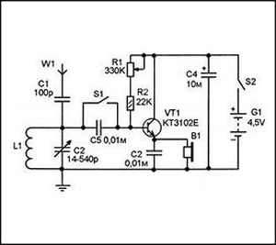
Оддий радио схемаси

Slide 12
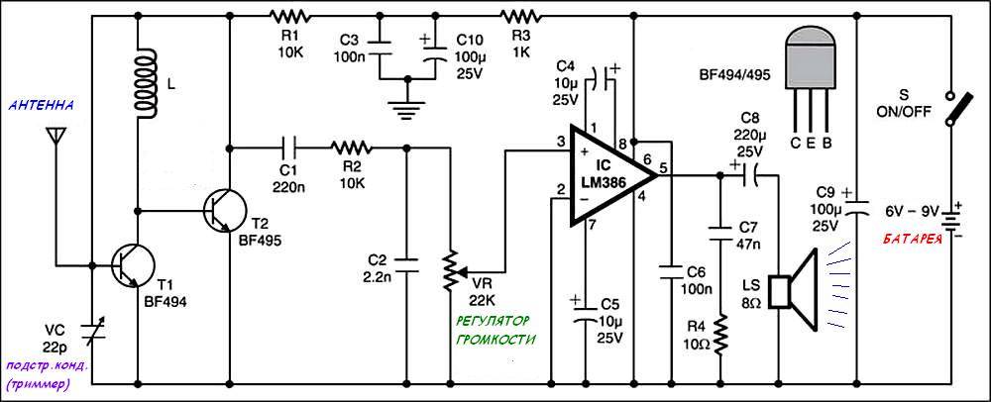
Чўнтак радио схемаси

Slide 13
Микросхемалар
Микросхемаларнинг 1 см қуб ҳажмида камида 5та элемент (транзистор, диод, резистор, сиғим ва индуктивлик кабилар ) қатнашиб, улар бирор электрон қурилманинг тугалланган схемасини ташкил этиши лозим.
Ҳозир интеграл микросхема (ИМС) деб аталадиган ярим ўтказгичли асбоблар кенг қўлланилади. Улар қурилманинг умумий ҳажмини 20 000 мартадан ортиқ кичрайтириш имконини беради. ИМС шундай қурилмаки, унинг барча элементлари ёки уларнинг бир кисми ажралмас қилиб боғланган бўлади. Улар бир-бири билан шундай туташганки, натижада бир бутун қурилма бўлиб хизмат қилади.

Slide 14
Микросхемаларни турларга ажратиш жуда кўп белгиларга асосланади: материалининг тури, элементнинг сони, функционал боғланиши, қандай мақсадларга хизмат қилиши, ишлаб чиқариш технологияси, конструкцияси ва бошқалар. Масалан, элементларининг сони 10 тагача бўлган микросхемалар биринчи даражали интеграл схема (ИМС) ёки оддий микросхема, элементларининг сони 100 тагача бўлганлари иккинчи даражали интеграл схема (ИМС) ёки ўрта (ЎИС) ўрта интеграл микросхема деб аталади.
Ярим ўтказгичли ИМСларнинг элементлари ярим ўтказгич кристалининг сирти ёки хажмида жойлашади. Уларнинг хар бири ярим ўтказгичнинг маълум сохасини эгаллайди ва мустақил элемент - диод, транзистор, резистор, конденсатор ва бошқалар бўлиб хизмат килади.

Slide 15
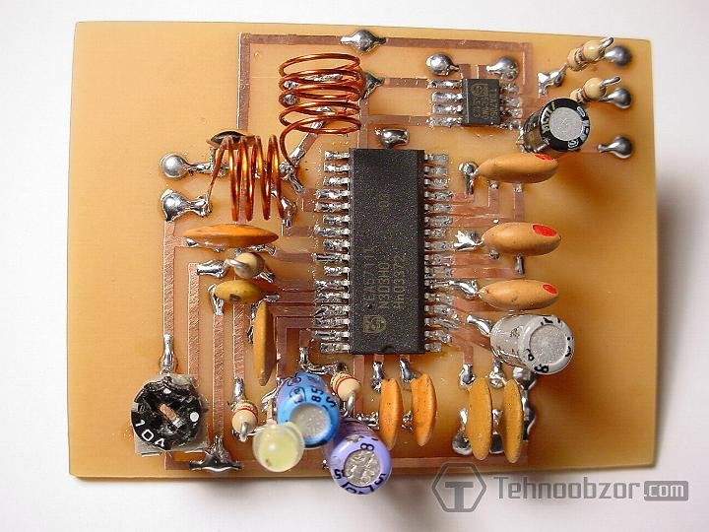
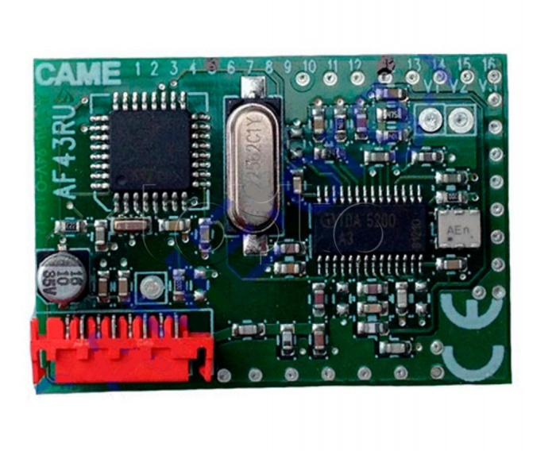
Радиони микрасхемаси

Slide 16
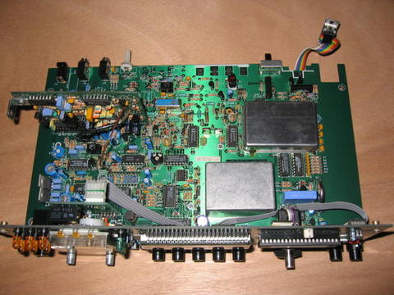

Slide 17
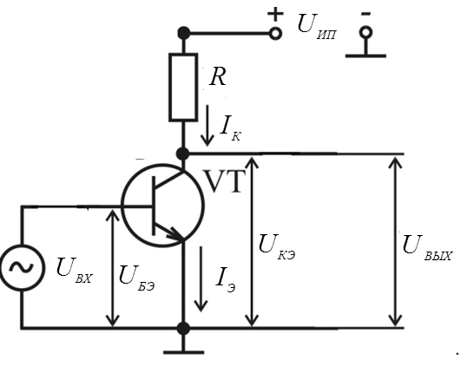
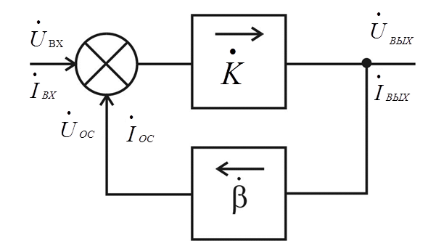
Қайта алоқа кучайтиргич схемаси

Slide 18
Эътиборингиз учун рахмат

